Slide 1
Модуль 1
Начало работы с C#
Notes:
ACCP2005/ Разработка промышленных приложений 2.0/ Session 1/ из 23

Slide 2
Обзор модуля
В этом модуле вы изучите:
Введение в C#
Особенности языка
Среду Visual Studio 2010
Элементы Microsoft Visual Studio 2010 IDE

Slide 3
Занятие 1 - Введение в C#
На этом первом занятии, Введение в C#, вы научитесь:
Формулировать ловушки C/C++.
Определять C# как новый язык.
Описывать цель языка C#.
Описывать .NET Framework.
Перечислять и объяснять компоненты .NET Framework.
Описывать архитектуру .NET Framework.
Перечислять другие компоненты .NET Framework.
Объяснять общеязыковую исполняющую среду (CLR) и Microsoft Intermediate Language (MSIL).

Slide 4
Ловушки C/C++
Некоторые недостатки:
Сложен в изучении для начинающих
Нельзя проверить код до компиляции
Сложность отладки без дорогих отладочных инструментов
Требует много времени на разработку
Сложное подключение в базам данных
Проблемы при модификации данных
Сложность при реализации
Не содержит никаких структур

Slide 5
Необходимость нового языка
C# был разработан для предоставления следующих преимуществ:
Создания очень простых и мощных инструментов для разработки взаимодействующих, масштабируемых и надежных приложений
Создания полностью объектно-ориентированной архитектуры
Поддержки мощной компонентно-ориентированной разработки
Получения доступа ко многим возможностям, доступным только в C++, при сохранении простого в использовании быстрого инструмента разработки, например Visual Basic
Обеспечения легкого знакомства с языком программистов, переходящих с C или C++
Написания приложений для настольных ПК и мобильных устройств

Slide 6
Цели языка C#
Microsoft.NET ранее известен как Next Generation Windows Services (NGWS).
Это абсолютно новая платформа для разработки нового поколения Windows/Web приложений.
C# это объектно-ориентированный язык производный от C и C++.
Представляет собой простой, эффективный, производительный, объектно-ориентированный язык.

Slide 7
Основы .NET Framework
.NET Framework разработан для:
Обеспечения единообразного объектно-ориентированного программного окружения
Минимизации конфликтов при развертывании приложений и управлении версиями за счет предоставления выполняющего код окружения
Обеспечения безопасного выполнения кода за счет передоставления выполняющего код окружения
Предоставления последовательного опыта разработки через разные типы приложений, например Windows-приложения и Web-приложения

Slide 8
Компоненты .NET Framework
.NET Framework содержит два основных компонента:
CLR
Библиотеку классов .NET Framework (FCL)
Общеязыковая исполняющая среда -
основа .NET Framework.
выполняет различные функции, например:
  Управление памятью
  Выполнение кода
  Обработка ошибок
  Проверка кода на безопасность
  Сборка мусора

Slide 9
Компоненты .NET Framework
Библиотека классов .NET Framework
это всеобъемлющая объектно-ориентированная коллекция повторно используемых типов.
используется для разработки приложений с графическим интерфейсом пользователя (GUI), которые могут использоваться в Web.

Slide 10
Организация .NET Framework
Это многоязыковое и многоплатформенное окружение для сборки, развертывания и выполнения приложений.
Оно позволяет программисту разрабатывать приложения для различных платформ, таких как мобильные устройства, персональные компьютеры, смартфоны и т.д..
Архитектура .NET framework включает в себя следующее:
  Языки, включенные в .NET Framework
  FCL
  CLR

Slide 11
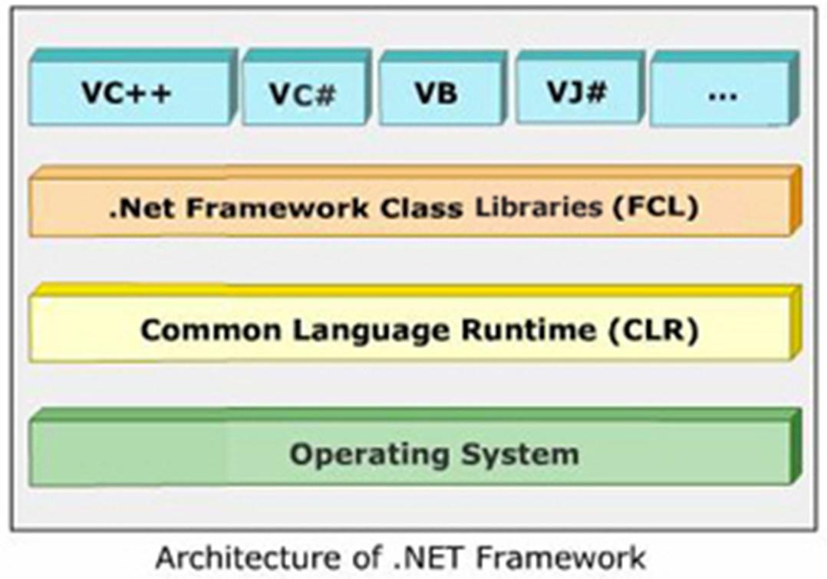
Организация .NET Framework

Slide 12
Использование .NET Framework
Программисты, разрабатывающие приложения, используют один из языков, поддерживаемых .NET.
Эти приложения используют базовые библиотеки классов предоставленные .NET FCL.
Следующая команда может быть использована для вывода текстового сообщения на экран:
System.Console.WriteLine(".NET Architecture");

Slide 13
Другие компоненты .NET Framework
CLR и FCL - основные компоненты .NET Framework.
Остальные важные компоненты описаны ниже:
  Web Forms
  Web-сервисы
  Windows Forms
  ASP.NET
  ADO.NET
  Класс XML
  Базовые классы инфраструктуры
  Общая спецификация для языков программирования (CLS)
  Общая система типов (CTS)

Slide 14
Другие компоненты .NET Framework
Web Forms - предоставляет набор классов для разработки форм web-страниц, похожих на HTML формы.
Web-сервисы - включает набор классов для разработки приложений, которые могут получать доступ используя стандартный стек протоколов.
Windows Forms - предоставляет набор классов для разработки форм windows-приложений.

Slide 15
Другие компоненты .NET Framework
ASP.NET - предоставляет набор классов для разработки web-приложений.
ADO.NET - предоставляет классы для взаимодействия с базами данных.
Класс XML – позволяет манипулировать XML, проводить поиск и преобразование.

Slide 16
Другие компоненты .NET Framework
Базовые классы инфраструктуры - обеспечивают базовую функциональность, такую как ввод/вывод, обработку строк, управление безопасностью, сетевое взаимодействие и т.д.
Общая спецификация для языков программирования - набор правил, которым должен следовать любой язык .NET, для создания приложений, взаимодействующих с приложениями на других языках.
Общая система типов – описывает, как типы данных объявляются, используются и управляются во время выполнения и облегчает использование типов различных языков.

Slide 17

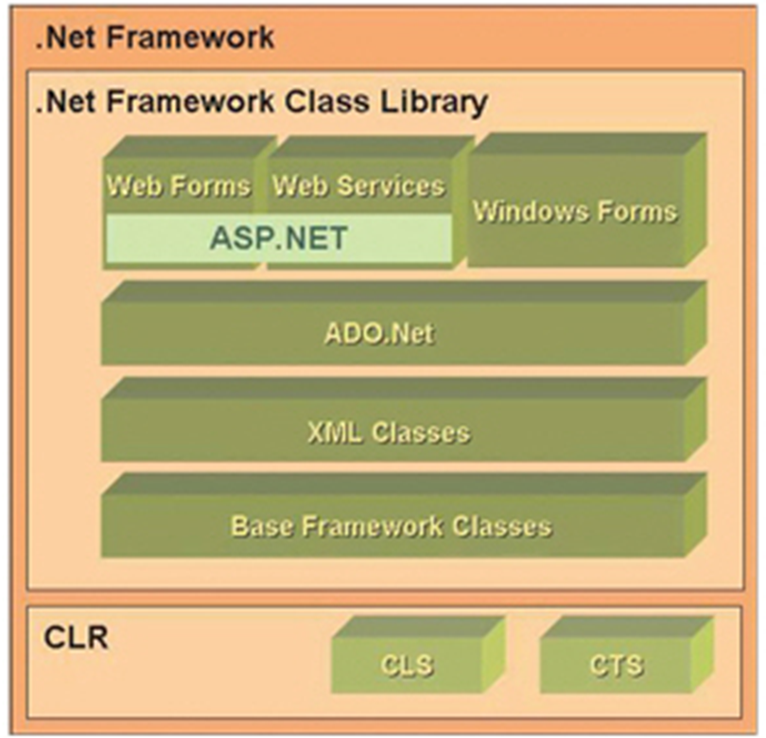
Другие компоненты .NET Framework

Slide 18
Язык промежуточного уровня Microsoft (MSIL).
Каждый язык программирования в .NET обычно имеет свой собственный компилятор и среду выполнения.
Когда код, написанный на совместимом с .NET языке, например C# или VB, компилируется, получается код в форме MSIL.
MSIL формирует набор инструкций, которые указывают, как код должен быть выполнен.

Slide 19
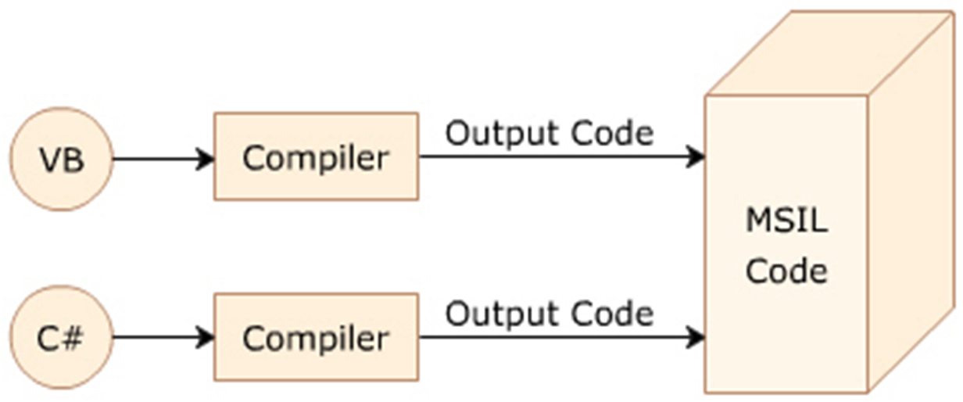
Язык промежуточного уровня Microsoft (MSIL).

Slide 20
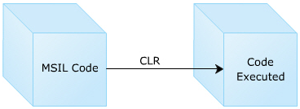
Общеязыковая исполняющая среда (CLR)
CLR это виртуальная машина компонентов .NET, которая используется для преобразования кода MSIL в машинные инструкции.
Это происходит во время работы компилятора Just-In-Time (JIT), присутствующего в CLR.

Slide 21
Занятие 2 – Возможности языка
На втором занятии, Возможности языка, вы научитесь:
Перечислять базовые возможности C#.
Определять общие приложения C#.
Формулировать преимущества C#.
Определять управление памятью и сборщик мусора.

Slide 22
Базовые возможности C#
C# это язык программирования, созданный для разработки широкого спектра приложений, выполняемых в .NET Framework.
Некоторые ключевые особенности:
  Объектно-ориентированное программирование
  Проверка безопасности типов
  Сборщик мусора
  Стандартизация европейской ассоциацией изготовителей компьютеров (ECMA)
  Обобщенные типы и методы

Slide 23
Базовые возможности C#
Проверка безопасности типов неинициализированные переменные не могут быть использованы.
Объектно-ориентированное программирование сосредотачивается на объектах, таким образом, написанный однажды код может быть повторно использован.
Сборщик мусора выполняет автоматическое управление памятью и экономит время программиста.
Стандартизация европейской ассоциацией изготовителей компьютеров (ECMA) - заданный синтаксис и ограничения используются для создания стандартных программ C#.
Обобщенные методы и типы - содержат код, который остается неизменным, но типы данных параметров могут менять во время использования.

Slide 24
Приложения C#
C# может использоваться в различных приложениях, например таких как:
  Игры
  Крупные промышленные приложения
  Мобильные приложения для карманных персональных компьютеров (PC), цифровых секретарей(PDA) и сотовых телефонов
  Простые изолированные настольные приложения, например система управления библиотекой, генератор сводной экзаменационной ведомости студентов и другие
  Комплексные распределенные приложения, которые охватывают города или целые страны

Slide 25
Преимущества C#
C# предпочтительнее, чем C++, поскольку он проще и удобнее в использовании.
Преимущества C#:
  Поддержка нескольких языков
  Общие протоколы Интернет
  Простое развертывание
  Документация XML

Slide 26
Преимущества C#
Поддержка нескольких языков – Код, написанный на любом языке .NET, может быть легко интегрирован в приложения C#.
Общие протоколы Интернет - .NET предлагает всестороннюю поддержку XML, который является предпочтительным выбором для форматирования информации в Интернет.
Простое развертывание - Развертывание приложений C# упрощено благодаря концепции сборок.
Документация XML - Комментарии могут быть переведены в формат XML и затем использованы для документирования кода.

Slide 27
Управление памятью
В таких языках программирования как C и C++, выделение и освобождение памяти выполняется вручную.
C# предоставляет возможность выделять и освобождать память, используя автоматическое управление памятью.
Автоматическое управление памятью улучшает качество кода, повышает производительность и продуктивность.

Slide 28
Сборщик мусора
Процесс автоматического выделения и освобождения памяти с использованием автоматического управления памятью производится с помощью сборщика мусора.
Автоматически очищает память от объектов, которые больше используются.

Slide 29
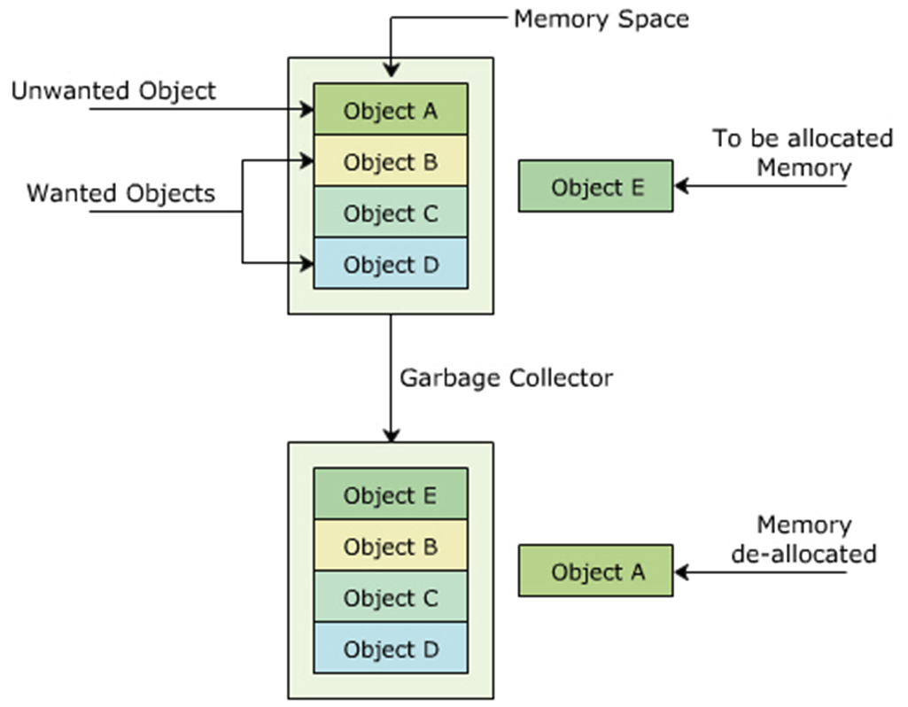
Сборщик мусора

Slide 30
Занятие 3 - Среда Visual Studio 2010
На третьем занятии, Среда Visual Studio 2010, вы научитесь:
Описывать продукт Microsoft Visual Studio 2010.
Перечислять различные редакции Visual Studio 2010.
Перечислять языки, поддерживаемые Visual Studio 2010.
Перечислять и объяснять возможности Visual Studio 2010.

Slide 31
Введение в Visual Studio 2010
Это полный набор средств разработки для создания высокопроизводительных настольных приложений, XML Web-сервисов, мобильных приложений и приложений ASP Web.
Также используется для упрощения командного проектирования, разработки и развертывания промышленных решений.
Основные преимущества:
  Увеличивает продуктивность разработчика
  Разработка приложений для Microsoft .NET Framework 2.0
  Разработка приложений для портативных устройств использующих Microsoft .NET Compact Framework 2.0

Slide 32
Редакции Visual Studio 2010
Интегрированная среда разработки (IDE) Microsoft Visual Studio это результат интенсивных исследований команды Microsoft.
Visual Studio 2010 имеет четыре редакции:
  Team System Edition
  Professional Edition
  Standard Edition
  Express Edition

Slide 33
Редакции Visual Studio 2010
Team System Edition - используется для ранжирования покупателей от архитекторов, до управляющих операциями, которым необходимо управлять SDL (жизненным циклом программного обеспечения) и более эффективно сотрудничать.
Professional Edition - используется разработчиками, работающими в одиночку или в небольшой команде.

Slide 34
Редакции Visual Studio 2010
Standard Edition - сохраняет простоту редакции Express и добавляет поддержку всех языков и типов продуктов.
Express Edition - используется при создании приложения для личного использования.

Slide 35
Языки в Visual Studio 2010
Visual Studio 2010 поддерживает несколько языков программирования.
Языки, поддерживаемые Visual Studio 2010:
  Visual Basic
  Visual C++
  Visual C#
  Visual J#

Slide 36
Возможности Visual Studio 2010
Visual Studio 2010 предоставляет новые возможности, например:
  Всеобъемлющая инструментальная платформа
  Снижение сложности разработки
  Заметки при редактировании
  Шаблоны кода
  Автоматическое восстановление
  Интеллектуальное восприятие
  Рефакторинг

Slide 37
Возможности Visual Studio 2010
Всеобъемлющая инструментальная платформа - Разработчики любого уровня подготовки могут использовать инструменты разработки, которые способствуют развитию опыта для их индивидуальных нужд.
Снижение сложности разработки - Позволяет предоставлять клиентам более простые решения широкого спектра, базирующиеся на .NET Framework, включая Windows, Office, Web и мобильные приложения.
Заметки при редактировании - Предоставляет визуальные сведения о сделанных, но не сохраненных изменениях и изменениях, сделанных во время текущей сессии, которые не были сохранены на диск.

Slide 38
Возможности Visual Studio 2010
Шаблоны кода - Небольшие модули исходного кода C#, которые разработчик может быстро использовать с помощью горячих клавиш.
Автоматическое восстановление - Автоматическое регулярное сохранение результатов работы минимизирует потери информации при неожиданном закрытии несохраненных файлов.
Интеллектуальное восприятие - Делает процесс ввода кода более эффективным.
Рефакторинг - Позволяет разработчику автоматизировать часто выполняемые задачи при реструктуризации кода.

Slide 39
Занятие 4 - Элементы Microsoft Visual Studio 2010 IDE
На последнем занятии, Элементы Microsoft Visual Studio 2005 IDE, вы научитесь:
Узнавать ключевые элементы Visual Studio 2010 IDE.
Описывать процесс компиляции и выполнения программы C# (из командной строки и из IDE).

Slide 40
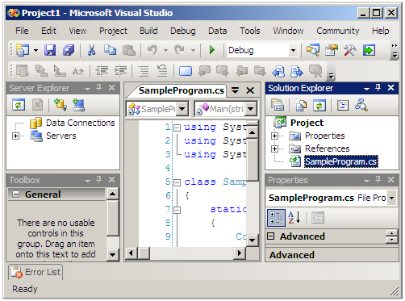
Ключевые элементы

Slide 41
Ключевые элементы
Microsoft Visual Studio 2010 IDE - это набор инструментов для разработки, доступных через общий пользовательский интерфейс.
Ключевые элементы Visual Studio 2010 IDE:
  Solution Explorer
  Code Editor
  Properties Window
  Dynamic Help

Slide 42
Ключевые элементы
Solution Explorer - Предоставляет организованное отображение проектов и файлов.
Code Editor - Используется для написания, отображения и редактирования форм, событий и кода методов.
Properties Window - Используется для просмотра и редактирования свойств во время редактирования, и событий для выбранных объектов.
Dynamic Help - Предоставляет список тем, специфичных для области IDE, в которой вы работаете, или для задач, которые вы выполняете.

Slide 43
Команда “csc”
Команда компилятора C# (C Sharp Compiler, читается «си шарп»), (csc) может быть использована для компилирования C# программ.
Для компиляции и выполнения программы выполните следующие шаги:
  Создайте новый проект
  Скомпилируйте C# программу
  Выполните программу

Slide 44
Команда “csc”
Создайте новый проект
  Запустите Visual Studio 2010.
  Выберите "New Project" из меню "File".
  В диалоговом окне "New Project" выберите "Visual C#" из "Project types" и "Console Application" из секции "Templates".
  Укажите название и место размещения проекта.

Slide 45

Команда “csc”
Компиляция C# программы - C# программа может быть скомпилирована с использованием следующего синтаксиса:
Пример:

Slide 46
Команда “csc”
Выполнить программу - Наберите имя_файла.exe в командной строке.
Пример:

Slide 47
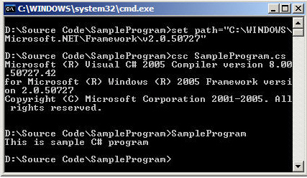
Команда “csc”
Указанные выше команды генерируют исполняемый файл SampleProgram.exe.

Slide 48
Сборка и выполнение
IDE предоставляет необходимую поддержку для компиляции и выполнения C# программ.
Необходимые шаги:
  Компиляция C# программы
  Выполнение программы

Slide 49
Сборка и выполнение
Компиляция C# программы
  Выберите "Build <имя приложения>" из меню "Build".
  Это действие создаст исполняемый файл (.exe).
Выполнение программы
  В меню "Debug" выберите "Start Without Debugging".
  Вывод программы будет отображен на экране.

Slide 50
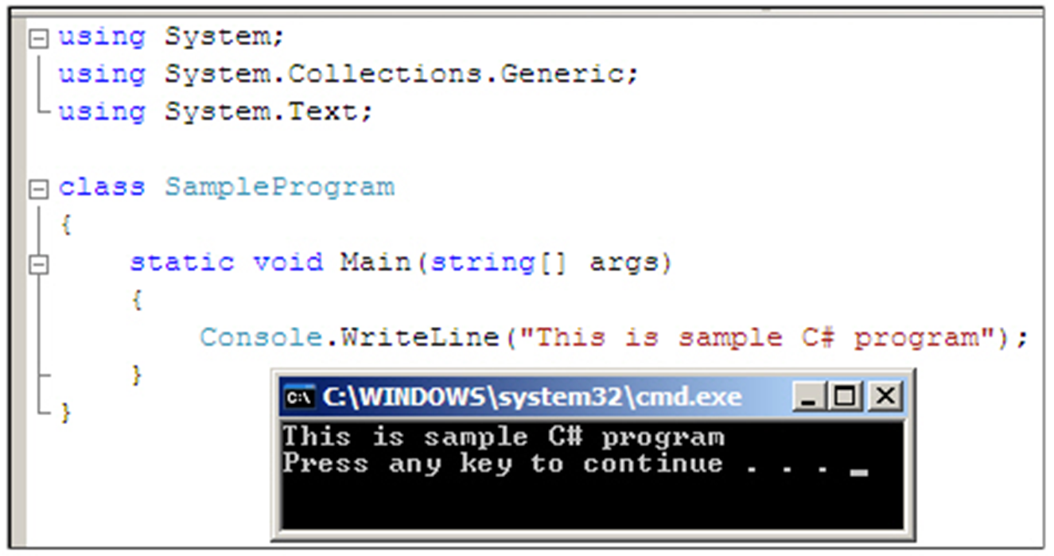
Сборка и выполнение

Slide 51
Заключение
Введение в C#
  C# это объектно-ориентированный язык производный от C и C++.
Особенности языка
  Ключевая особенность – это его объектно-ориентированность.
  Он также поддерживает такие возможности, как проверка безопасности типов, сборка мусора, ECMA стандартизация и обобщения.
Среда Visual Studio 2005
  Это полный набор средств разработки для создания высокопроизводительных настольных приложений , XML Web-сервисов, мобильных приложений и приложений ASP Web.
Элементы Microsoft Visual Studio 2005 IDE
  Это набор инструментов разработки, доступных через общий пользовательский интерфейс.

